Slide 1

Herzlich willkommen!
Welcome!

Slide 2
Wir machen ein Rhythmusspiel
Wir können rhythmisch auf Deutsch zählen.
Wir kennen wichtige Laute auf Deutsch.
Wir kennen neue Wörter und können kreativ sein!
2

Slide 3

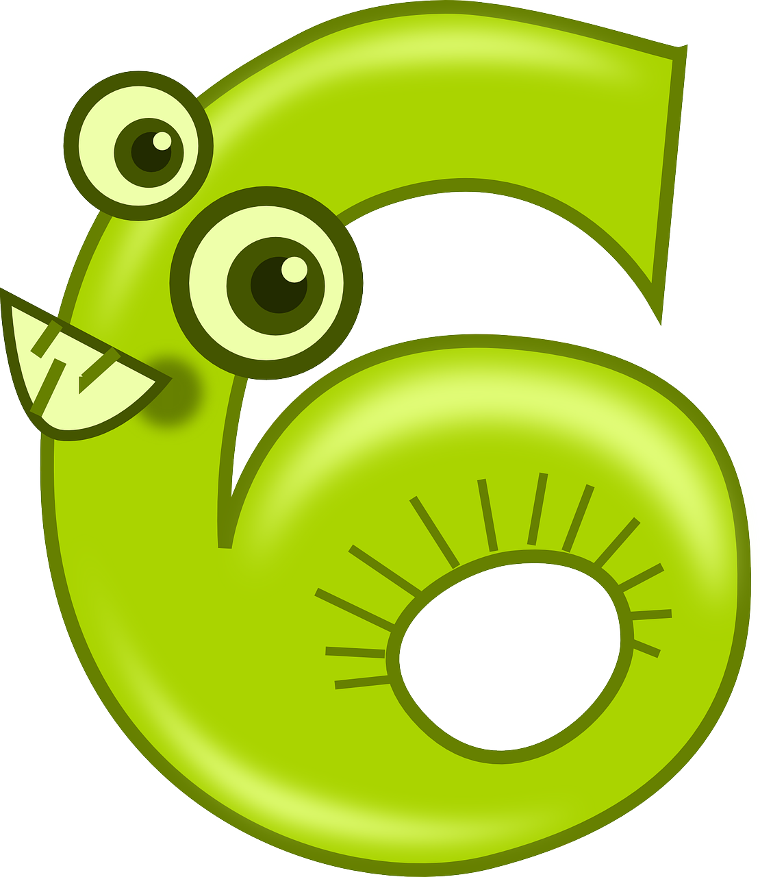


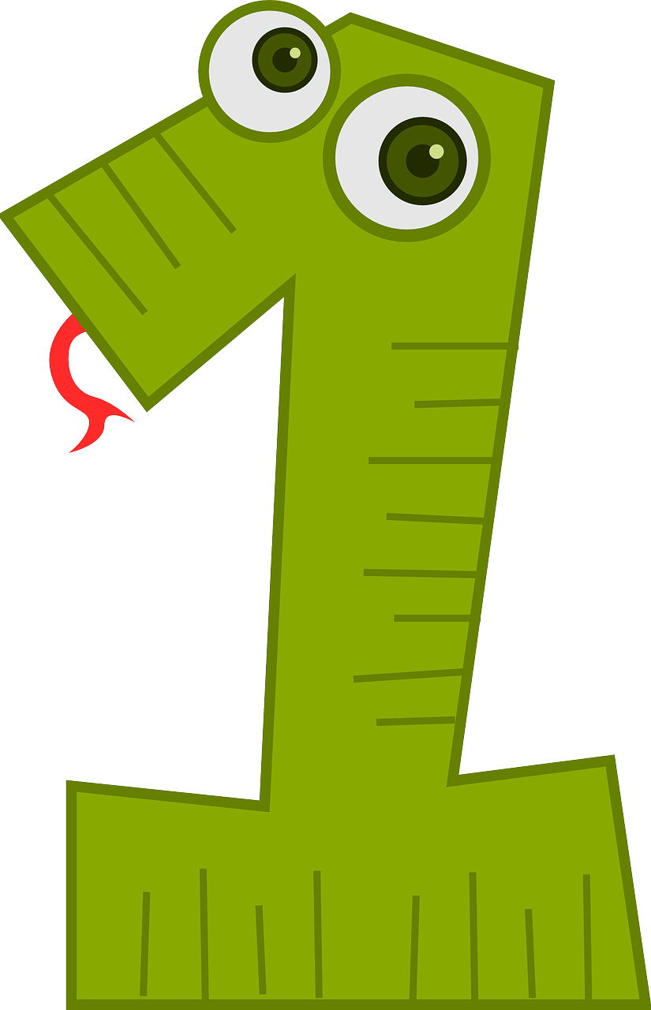
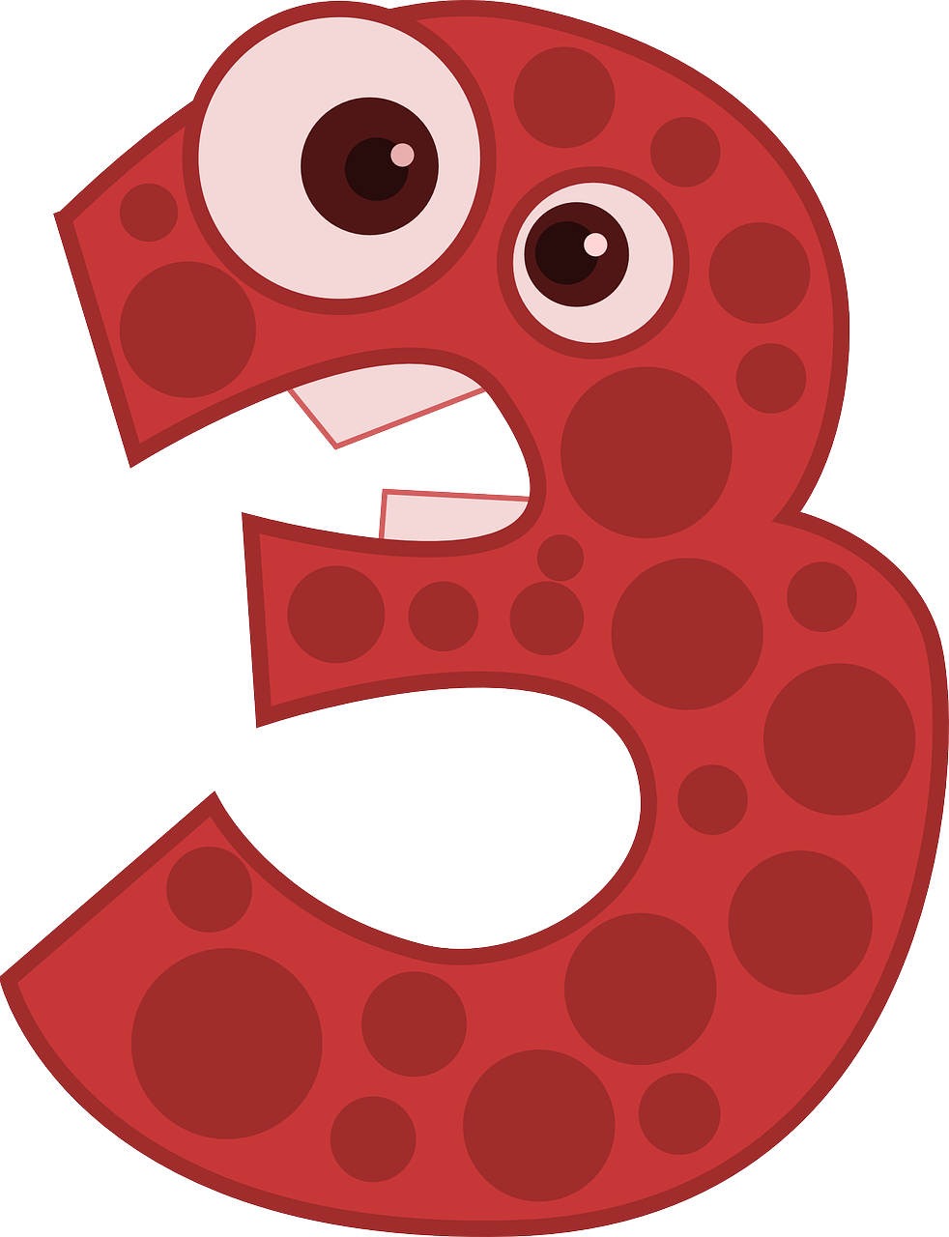
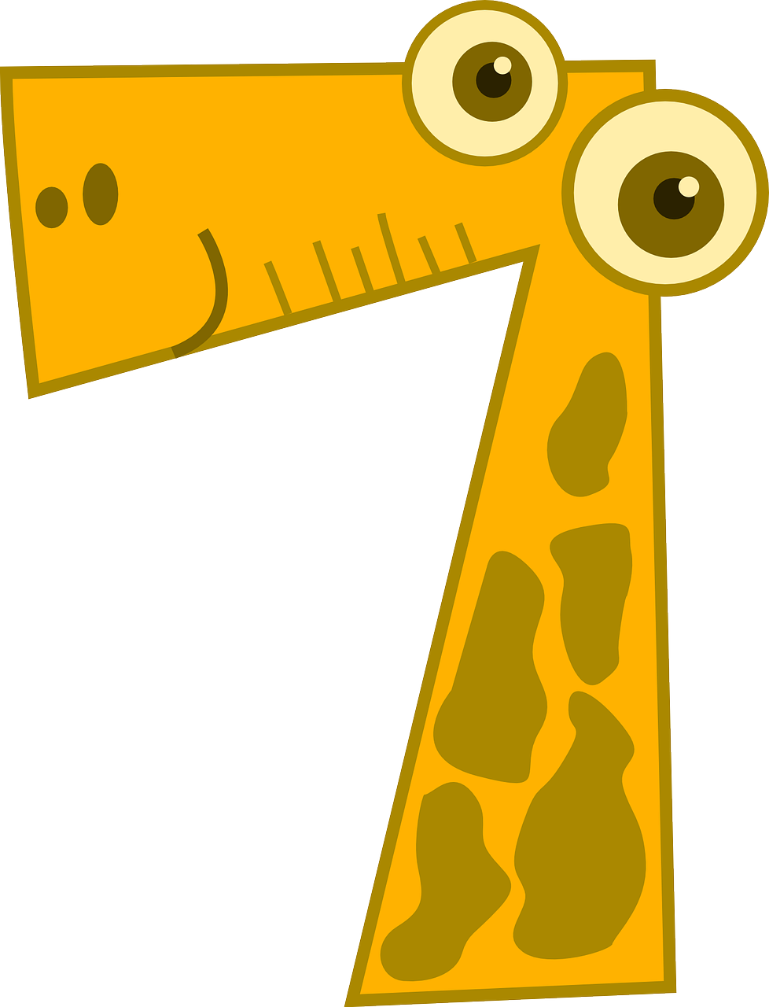
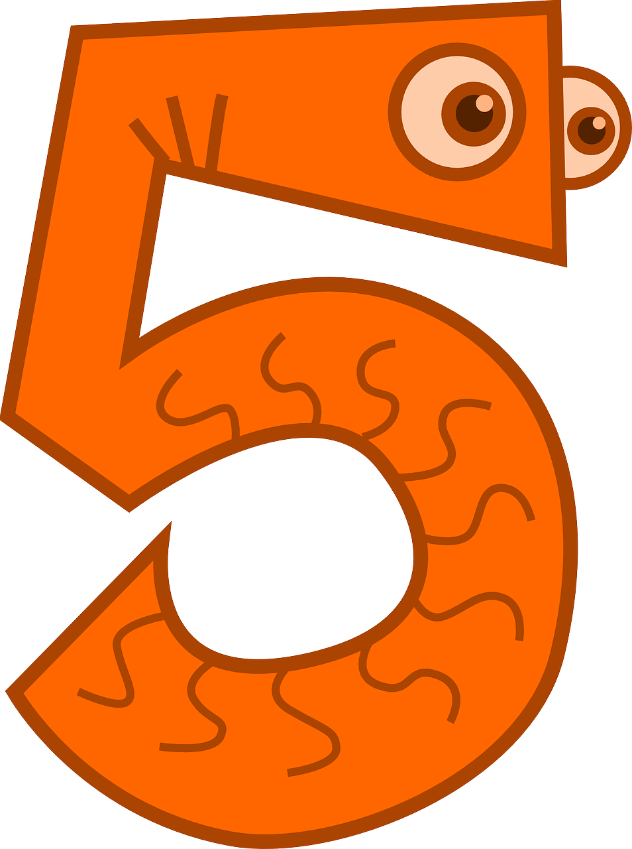


Wir zählen zusammen!
3

Slide 4
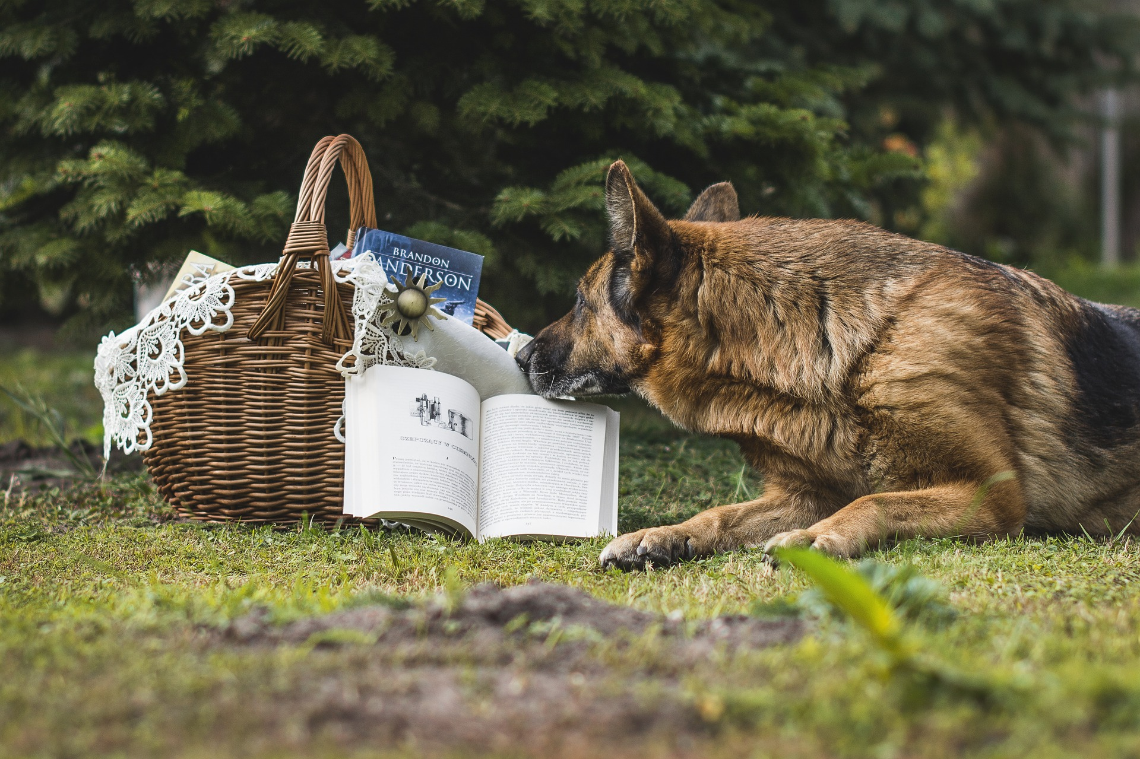

Lest im Team die Wörter auf den Kärtchen.
Hinweis an die LK:
Hier sollte die Slide je nach Aktivität angepasst werden (s. Lehrskizze)
4

Slide 5
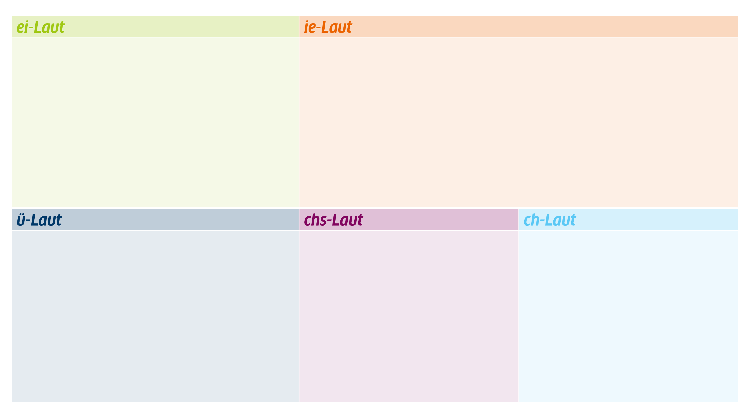
Kategorisiert die Wörter korrekt.
BONUS
Kennt ihr weitere Wörter mit diesen Lauten?
5

Slide 6
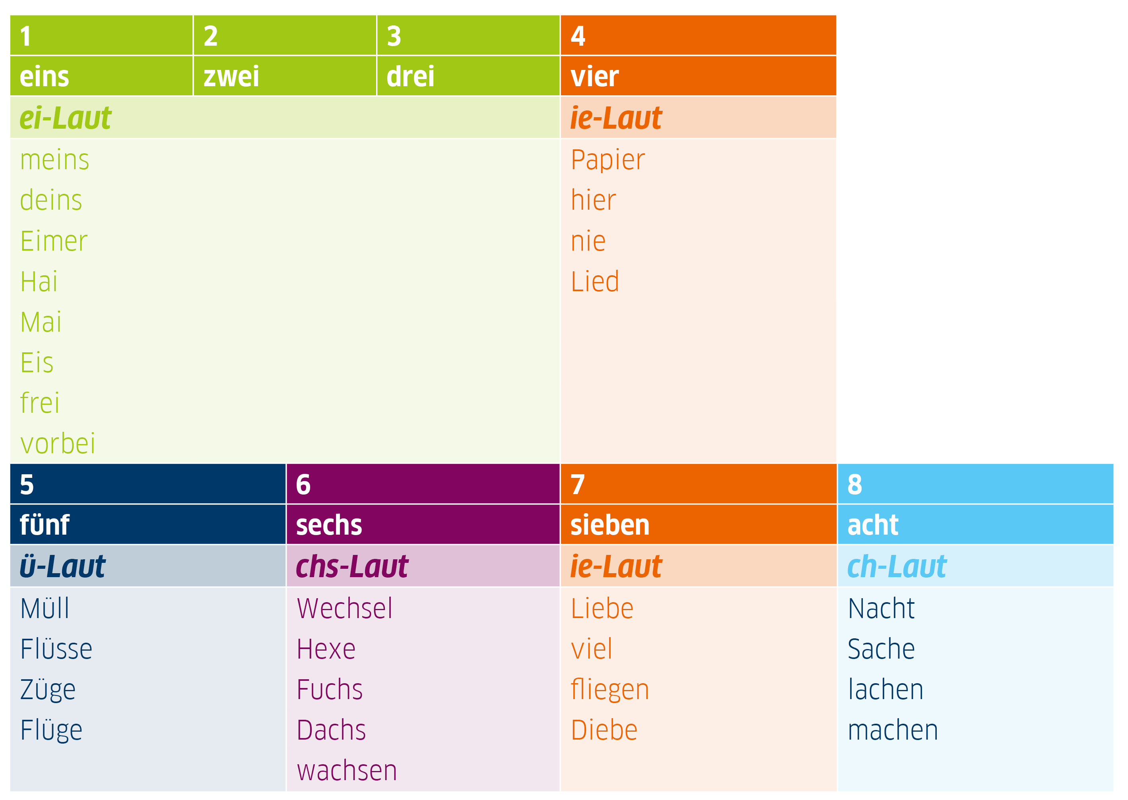
Wir zählen nochmal!
Hinweis an die LK:
Hier müssten ggf.
die Wörter angepasst warden!
6

Slide 7

Macht eine Wort-Recherche im Team.
Findet neue Wörter.
7

Slide 8
Seid kreativ!
Hinweis an die LK:
Hier muss die Arbeitsanweisung
je nach Zielaufgabe angepasst und die Folie samt
Hilfsmittel gestaltet werden!
8

